Slide 1
Потребительская кооперация в обеспечении населения Сталинградской области в годы Великой Отечественной войны

Slide 2
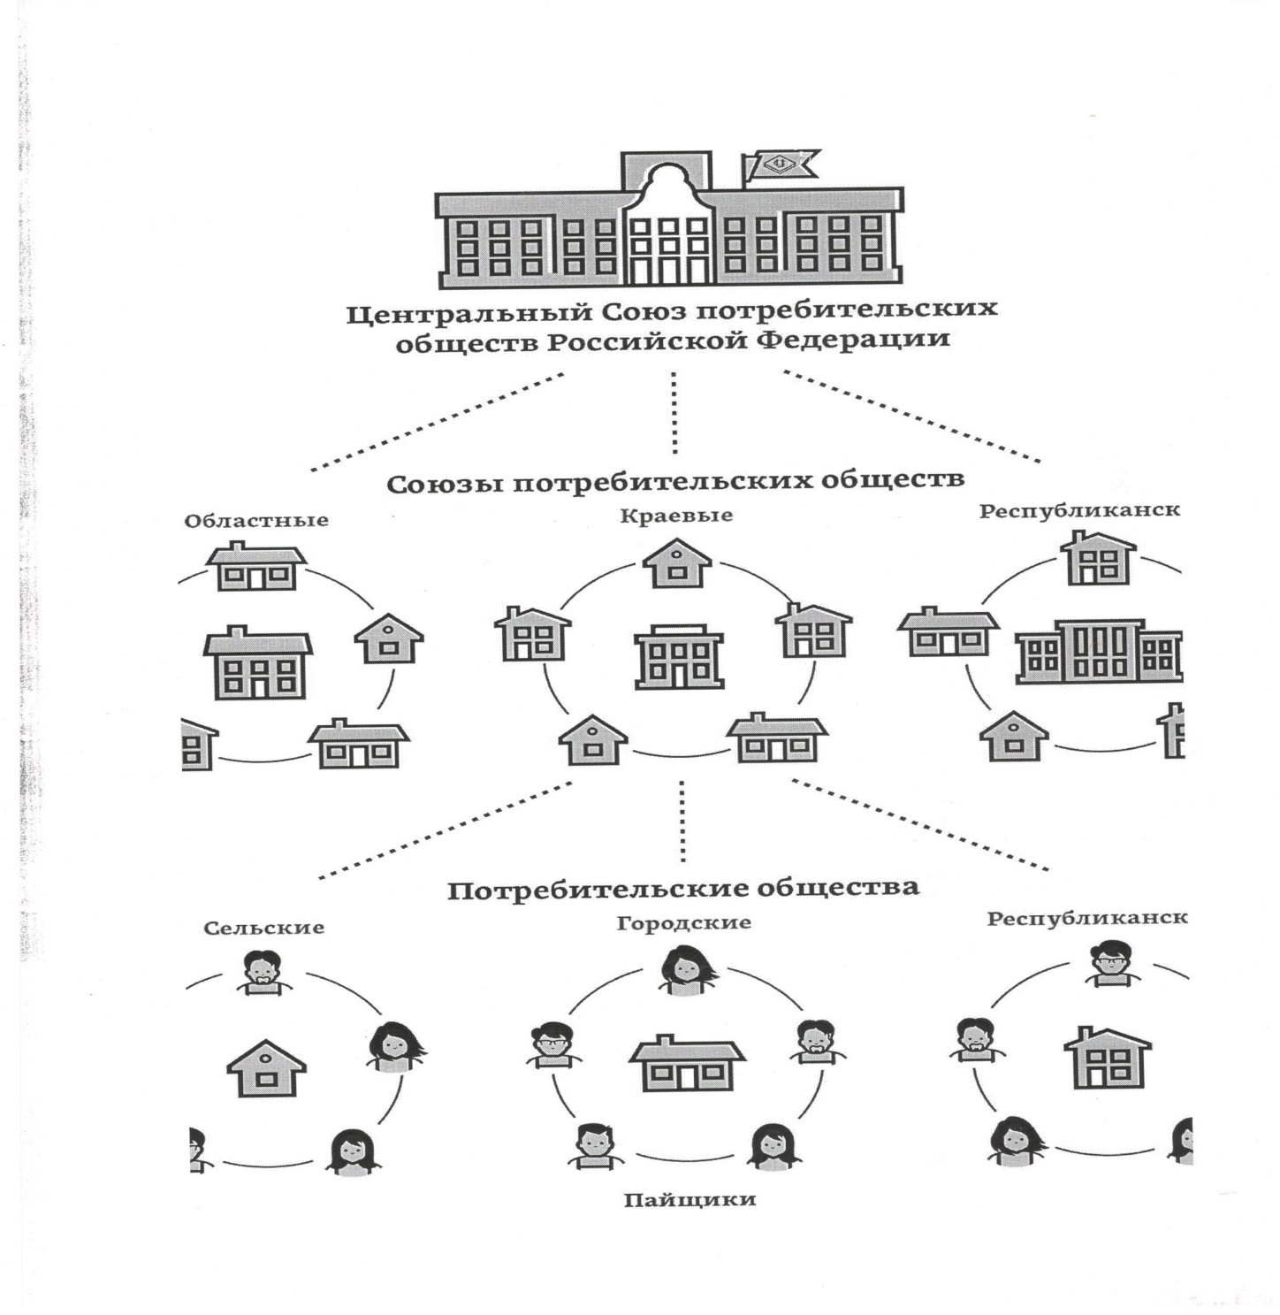
Система потребительской кооперации СССР и РСФСР
Центросоюз СССР и РСФСР

Slide 3
ПОТРЕБИТЕЛЬСКАЯ КООПЕРАЦИЯ
Отрасли хозяйственной деятельности
Основные
Торговля оптовая и розничная
Общественное питание
Заготовки сельскохозяйственной продукции
Промышленность
Сопутствующие:
Строительство
Транспортное хозяйство
Подсобное хозяйство

Slide 4
Третий пятилетний план развития народного хозяйства СССР предусматривал:
- «всемерное развитие культурной советской торговли».
- «обеспечить такой рост народного дохода и развитие товарооборота, чтобы за годы третьей пятилетки поднять народное потребление в 1,5 – 2 раза».
- «всемерно развивать местную промышленность и промкооперацию, являющиеся крупным источником для удовлетворения растущих потребностей трудящихся».
Источники: Коммунистическая партия Советского Союза в резолюциях и решениях съездов, конференций и пленумов ЦК. 9-е изд., доп. и испр. – М.: Политиздат, 1985. – Т. 7. С. 63, Решения партии и правительства по хозяйственным вопросам. - Т. 2. (1929-1940). - С. 702.

Slide 5
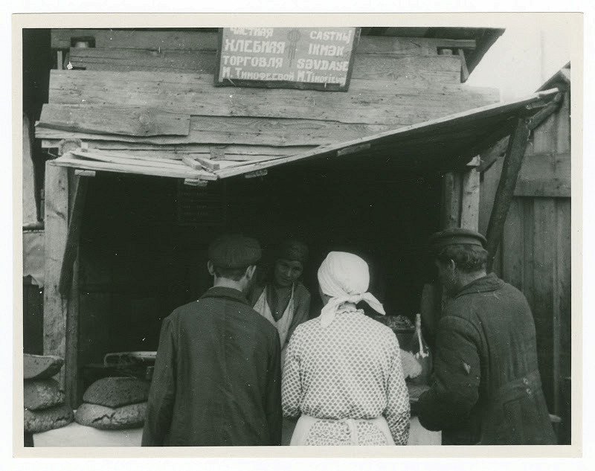
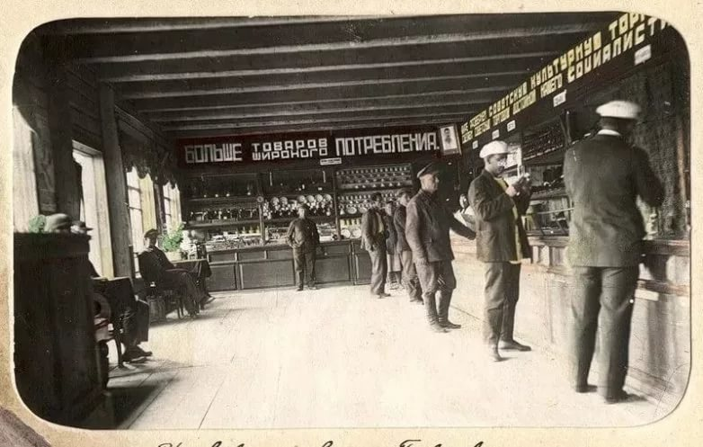
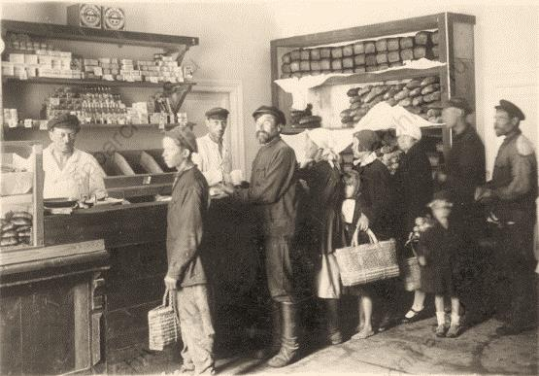
Численность членов-пайщиков Сталинградской области
На 1 января 1943 г. – 434 тыс. чел. (447 тыс.)
На 1 января 1944 г. – 497 тыс. чел.

Slide 6
РОЗНИЧНАЯ ТОРГОВАЯ СЕТЬ
№ строки | Виды сети | На 1.1.1942 г. | На 1.1.1943 г. | На 1.1.1944 г.
1 | Раймаги | 49 | 29 | 35
2 | Сельмаги | 198 | 168 | 195
3 | Культмаги | 7 | 1 | Нет свед.
4 | Прочие магазины и лавки | 1133 | 805 | 1098
5 | Итого магазинов и лавок | 1387 | 1003 | 1328
6 | Палатки, ларьки и киоски | 304 | 174 | 259
7 | Всего розничных предприятий | 1691 | 1177 | 1587
8 | Развозки и разноски | 30 | 19 | 16

Slide 7
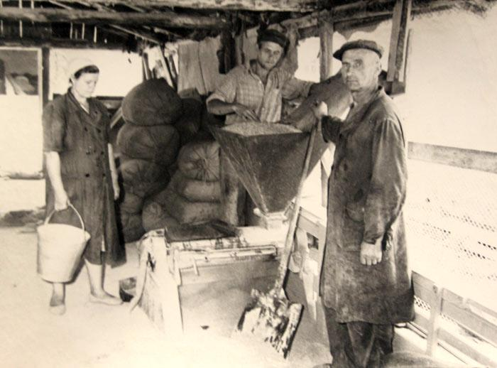
ЗАГОТОВКИ СЕЛЬХОЗПРОДУКТОВ И СЫРЬЯ (сумма заготовок непосредственно у сдатчиков колхозов, совхозов, колхозников) (тыс. руб., в покупных ценах)
 | Фактически заготовлено в 1942 году | Фактически заготовлено в 1943 году
По райпотребсоюзам | 4018 | 2790
По обществам потребителей | 4175 | 3757
Всего по системе | 8193 | 6247

Slide 8
СЕТЬ ПРЕДПРИЯТИЙ ОБЩЕСТВЕННОГО ПИТАНИЯ
Виды предприятий
 | Рестораны | Столовые |  | Чайные | Прочие предприятия |  | Итого | В том числе чайных и др. предприятий с заезжими дворами
Число предприятий на 01.01.1943 г. | 2 | 153 |  | 1 | 4 |  | 160 | 1
Число предприятий на 01.01.1944 г. | Рестораны и столовые
 | Закрытого типа 132 |  | Открытого типа 174 | - | Закрытого типа 5 | Открытого типа 20 | 331 | 2

Slide 9
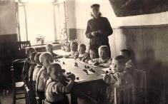
ПРОДУКЦИЯ ОБЩЕСТВЕННОГО ПИТАНИЯ
(Тыс. блюд)
Годовой план на 1942 год | 27000
Фактически выполнено в 1942 году | 17211
Годовой план на 1943 год | 18000
Фактически выполнено в 1943 году | 28534
Из приказа НКТ и ЦС «О порядке продажи населению, проживающему в сельских местностях продовольственных и некоторых промышленных товаров» № 40/42 от 24 января 1943 г.
«…Продовольственные товары в сельских местностях направляются в первую очередь для обеспечения:
а) госбюджетных и детских лечебных учреждений (преимущественно эвакуированных детских интернатов и детдомов);
б) учителей и врачей, а также агрономов, ветврачей и зоотехников, работающих в госбюджетных организациях;
в) руководящих работников районных советских, хозяйственных и партийных организаций;
г) эвакуированного населения;
д) столовых закрытого типа при предприятиях и учреждениях…»

Slide 10
Из постановления президиума Сталинградского ОПС «Об улучшении снабжения эвакуированного населения» № 35 § 2 от 24 ноября 1942 г.
«…В целях коренного изменения в деле снабжения эвакуированного населения и в первую очередь населения, эвакуированного из города Сталинграда, президиум Облпотребсоюза ПОСТАНОВЛЯЕТ:
1. Обязать РПС полученные фонды для обеспечения эвакуированного населения использовать по прямому назначению, как по продовольственным, так и по промышленным товарам.
2. Предложить лично председателям РПС строго придерживаться при получении фондов, отпуск товаров на одного человека эваконаселе­ния по следующим установленным обкомом ВКП(б) и исполкомом Облсовета, нормам:
Хлеб 400 грамм в день
Крупа 800 грамм в месяц
Сахар 200 грамм в месяц
Сахар детям 300 грамм в месяц
Мясо-рыба 800 грамм в месяц
Жиры 200 грамм в месяц
Кроме того, обязать председателей райпотребсоюзов и сельпо всю продукцию подсобных хозяйств, в основном, направить для снабже­ния эваконаселения и в детские столовые…»

Slide 11
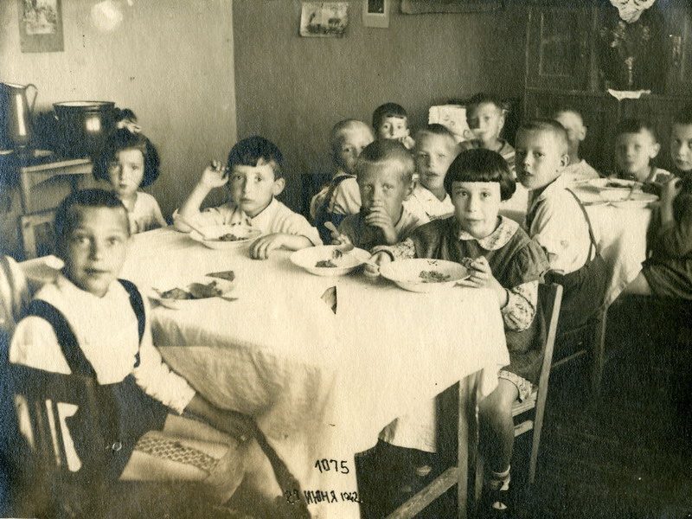
Одним из направлений деятельности потребкооперации в условиях войны было обеспечение эвакуированного населения, а также контингента детских домов, домов инвалидов – нормированное распределение продуктов питания, организация работы столовых, хлебопечение.
Приложение № 1 к приказу Наркомторга СССР и Центросоюза СССР и РСФСР № 40/42 от 24 января 1943 г.
Нормы отпуска продуктов питания и мыла детским домам и интернатам в сельских местностях (на одного ребенка в месяц в граммах)
1. | Крупа-макароны | 1500
2. | Сахар-кондитерские изделия | 500
3. | Жиры | 500
4. | Мясо-рыбопродукты | 1500
5. | Чай | 25
6. | Картофель и овощи (сезонные нормы) | 7500
7. | Пшеничная мука (для изготовления блюд) | 750
8. | Мыло хозяйственное | 400

Slide 12
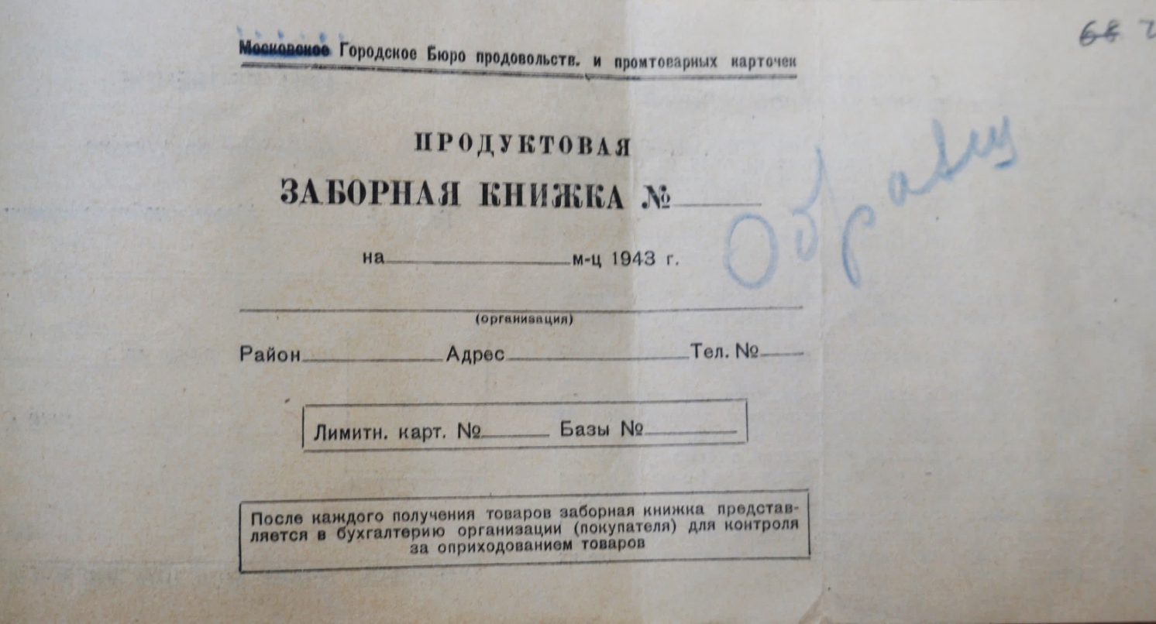
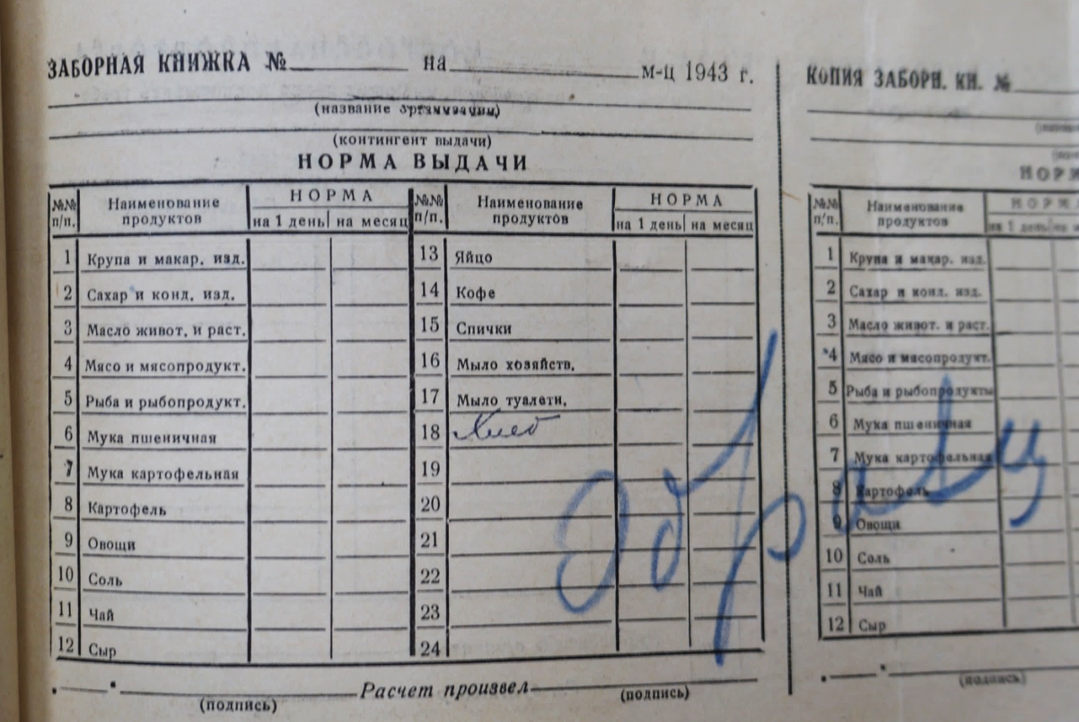
Из инструкции: «О порядке выдачи и учета разовых талонов и заборных книжек на продажу в сельских местностях продовольственных и некоторых промышленных товаров» (Приложение № 3 к приказу Наркомторга СССР и Центросоюза СССР и РСФСР № 40/42 от 24 января 1943 г.)
«…Порядок выдачи разовых талонов и заборных книжек
Разовые талоны и заборные книжки изготавливаются райисполкомами, согласно прилагаемым образцам.
Райпотребсоюзы и райторготделы по мере получения товаров с учетом ожидаемого поступления (за счет централизованных фондов и местных источников) устанавливают, с утверждения райисполкома, в течение квартала:
а) количество товаров, выделяемых для снабжения учреждений и организаций по заборным книжкам;
б) количество разовых талонов, подлежащих выдаче отдельным группам населения, проживающего в сельских местностях.
3. Разовые талоны выдаются на следующие продовольственные товары: мясо и рыбопродукты, жиры, крупу и макаронные изделия, чай, сахар, кондитерские изделия и соль.
Примечание: Райторготделы, с утверждения райисполкома, могут в зависимости от местных условий расширять круг продовольственных товаров, продаваемых по разовым талонам…»

Slide 13
АЛЕКСЕЕВСКИЙ РАЙОН
Алексеевский район образован 29 января 1935 г. в составе Сталинградского края при разукрупнении старого Алексеевского и Кумылженского районов. С созданием Сталинградской области 5 декабря 1936 г. район вошел в ее состав.
Территория района — 1,4 тыс. кв. км. Районный центр — станица Алексеевская. Население на 01.01.1943 г. — 21 123 чел. Во время Сталинградской битвы район оккупации не подвергался.
Потребительская кооперация: Алексеевский РПС
На 01.01.1943 г.
Общества потребителей — 3.
Численность пайщиков — 8236 чел.; работников на предприятиях — 98 чел.
Магазинов, лавок, киосков — 21, в т. ч. 1 раймаг, 2 сельмага.
Предприятий общественного питания — 1.
Хлебопекарен — 3, в 1942 г. выпечено хлеба и
хлебобулочных изделий — 428 т.
Улов рыбы за 1942 г. — 64 ц.
Предприятий — 2, выработано продукции —
на 22 тыс. руб. (по оптово-отпускным ценам).
Заготовки сельхозпродуктов — на 284 тыс. руб.

Slide 14
БАЛЫКЛЕЙСКИЙ РАЙОН
Балыклейский район
Балыклейский район образован 29 января 1935 г. в составе Сталинградского края при разукрупнении Дубовского, Ольховского и Камышинского районов. С созданием Сталинградской области 5 декабря 1936 г. район вошел в ее состав.
Территория района — 1,6 тыс. кв. км. Районный центр — село Горный Балыклей. Население на 01.01.1943 — 24 582 чел. Во время Сталинградской битвы район оккупации не подвергался. 7 февраля 1963 г. Балыклейский район был ликвидирован. Его территория вошла в состав Дубовского и Камышинского районов Волгоградской области.
Потребительская кооперация: Балыклейский РПС
На 01.01.1943 г.
Общества потребителей — 6.
Численность пайщиков — 6373 чел.;
работников на предприятиях — 118 чел.
Магазинов, лавок, киосков — 10, в т. ч. 3 сельмага.
Предприятий общественного питания — 9, оборот за 1942 г. — 722 тыс. руб.
Хлебопекарен — 3, в 1942 г. выпечено хлеба и хлебобулочных изделий — 809 т.
Улов рыбы за 1942 г. — 17 ц.
Заготовки сельхозпродуктов — на 341 тыс. руб.

Slide 15
ВЛАДИМИРОВСКИЙ РАЙОН
образован 12 сентября 1927 г. в составе Астраханской губернии. С созданием Сталинградской области 5 декабря
1936 г. район вошел в ее состав. Располагался на территории Астраханского округа. Территория района — 6,5 тыс. кв. км. Районный центр — селение Владимировка. Численность населения на
01.01.1943 — 28 084 чел. Во время Сталинградской битвы район оккупации не подвергался. 27 декабря 1943 г. Астраханский округ Сталинградской
области был преобразован в Астраханскую область. Владимировский район вошел в ее состав.
Потребительская кооперация: Владимировский РПС
На 01.01.1943 г.
Общества потребителей — 8.
Численность пайщиков — 16 879 чел.;
работников на предприятиях — 279 чел.
Магазинов, лавок, киосков — 38, в т. ч. 1 раймаг, 6 сельмагов.
Предприятий общественного питания — 4,
оборот за 1942 г. — 1570 тыс. руб.
Улов рыбы за 1942 год — 4565 ц.
Хлебопекарен — 8, в 1942 г. выпечено хлеба
и хлебобулочных изделий — 2625 т.

Slide 16
Из протокола заседания президиума ЦС № 33 от 14 октября 1943 г.
§ 2. «О ходе выполнения постановления президиума № 727 от 11 сентября 1943 г. “О неотложных мерах по восстановлению хозяйства потребкооперации в районах, освобожденных от немецкой оккупации”»
«…Президиум Центросоюза отмечает, что во всех районах. Освобожденных от немецкой оккупации, восстановлены сельпо, райпо и райпотребсоюзы: восстановлено (по данным на 20 сентября) 7500 магазинов и лавок, 998 палаток и ларьков, 985 столовых и закусочных и 665 пекарен. В 216 районах организованы райзаготконторы. В Краснодарском крае, Ростовской, Смоленской и Сталинградской областях, Калмыцкой АССР, а также в УССР (Харьковской и Ворошиловоградской областях) проведена значительная работа по восстановлению технической базы для заготовок…»

Slide 17
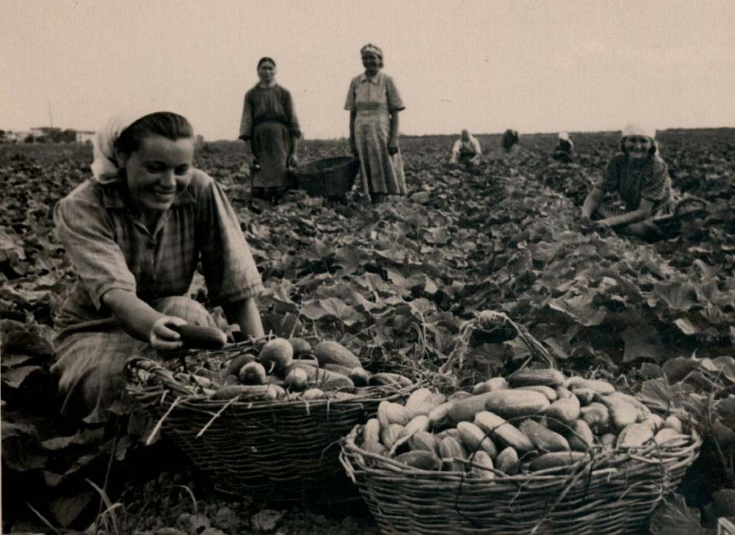
Из письма президиума ЦС председателю президиума Сталинградского ОПС Бокову:
«…В условиях Отечественной войны с фашистско-немецкими захватчиками большое число работников потребительской кооперации показало невиданный героизм и самоотверженность в работе по укреплению системы и выполнению ею заданий партии и правительства.
В трудных условиях войны эти работники перевыполнили план товарооборота и заготовок с/х продуктов и сырья, мобилизовали местные товарные ресурсы, успешно развертывали собственное производство товаров широкого потребления, развивали подсобное хозяйство, выполняли задания для Красной Армии по сушке овощей, картофеля, квашению капусты и т.д., свято соблюдали важнейшую особенность работников торговли – заботу о потребителе, при всем этом проводили режим экономии средств и боролись за охрану социалистической кооперативной собственности.
Большинство из них участвовало и участвуют во всесоюзном социалистическом соревновании – этом великом патриотическом движении, мобилизующем все силы тыла на помощь Красной Армии.
Эти работники – золотой фонд нашей кооперативной системы…»

Slide 18
СПАСИБО ЗА ВНИМАНИЕ!

